Slide 1
学生信息管理系统
班级：
姓名：
指导老师：

Slide 2
研究背景
当前的网络技术，软件技术等都具备成熟的理论基础，市场上也出现各种技术开发的软件，这些软件都被用于各个领域，包括生活和工作的领域。随着电脑和笔记本的广泛运用，以及各种计算机硬件的完善和升级，市面上的电脑和笔记本的性能都得到提升，可以支持的软件也逐渐增多，因此，在计算机上安装软件来发挥其高效地信息处理的作用，则很受人们的青睐。对于学生信息来讲，通过手工形式处理，在面对庞大的信息数量时，就显得不适宜了，首先需要花费的时间比较多，其次数据出错率比较高，而且对错误的数据进行更改也比较困难，最后，检索数据费事费力。因此，为了解决上述问题，有必要建立学生信息管理系统，来规范学生信息管理流程，让管理工作可以系统化和程序化，同时，学生信息管理系统的有效运用可以帮助管理人员准确快速地处理信息。

Slide 3
目的和意义
学生信息管理系统可以对学生信息进行集中管理，可以真正避免传统管理的缺陷。学生信息管理系统是一款运用软件开发技术设计实现的应用系统，在信息处理上可以达到快速的目的，不管是针对数据添加，数据维护和统计，以及数据查询等处理要求，学生信息管理系统都可以轻松应对。所以，学生信息管理系统的运用是让学生信息管理升级的最好方式。它可以实现信息处理的便利化要求，还可以规范信息处理的流程，让事务处理成为管理人员手中的一件简单事，而不是之前手工处理时的困难事。尽管学生信息管理系统具备较完善的功能，但是也需要管理人员利用闲暇时间提升自身素质以及个人能力，在操作学生信息管理系统时可以最大化运用学生信息管理系统提供的功能，让系统在满足高效率处理数据的同时，也能始终稳定运行，还可以确保数据的可靠性与数据处理的质量。

Slide 4
开发环境
本系统是属于JavaWeb项目，采用的开发框架为SSM框架，也就是Spring mvc、Spring、MyBatis这三个框架，页面设计用的是jsp技术作为动态页面文件设计，jsp文件里可以对实现html等界面布局的代码，采用SpringMVC替代传统的struts2框架，主要对jsp访问的拦截和控制，Spring作为整个控制的核心，通过控制反转技术和面向切面技术，让Spring自动对使用的类文件进行调用和导入，MyBatis主要作为底层操作数据库，不牵扯业务逻辑，开发工具采用Eclipse，服务器用的是tomcat。编码语言是Java，数据库采用Mysql。

Slide 5
系统操作流程
管理员通过输入用户名密码就能访问系统。然后再进入对应的功能界面进行相关的数据操作。当然如果管理员无法输入正确的密码或者用户名，管理员会收到信息输入错误的相关提示，这样就不能进入到我们系统的主页面，也就无法进行数据访问操作。
图1 操作流程图

Slide 6
管理员功能结构设计
管理员管理班级和课程的关系，管理奖惩类型，课程和专业信息。

Slide 7
老师功能结构设计
老师负责学生成绩和学生奖惩信息的管理，查询任课课程。

Slide 8
学生功能结构设计
学生主要查询成绩，查询奖惩信息，查看班级和班级课程。

Slide 9
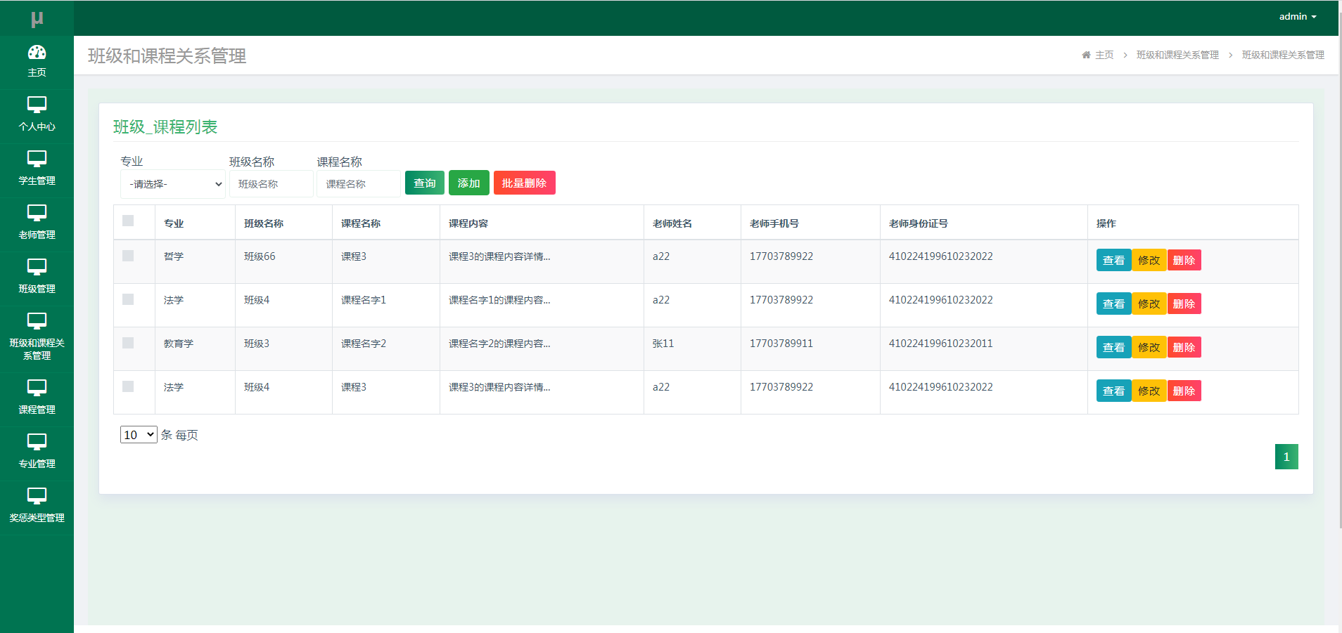
管理员功能介绍
班级和课程关系管理
管理员管理班级和课程关系，其运行效果见下图。在本页面，每个班级对应的课程以及任课老师信息都会清楚的展示，管理员可修改，也能删除。

Slide 10
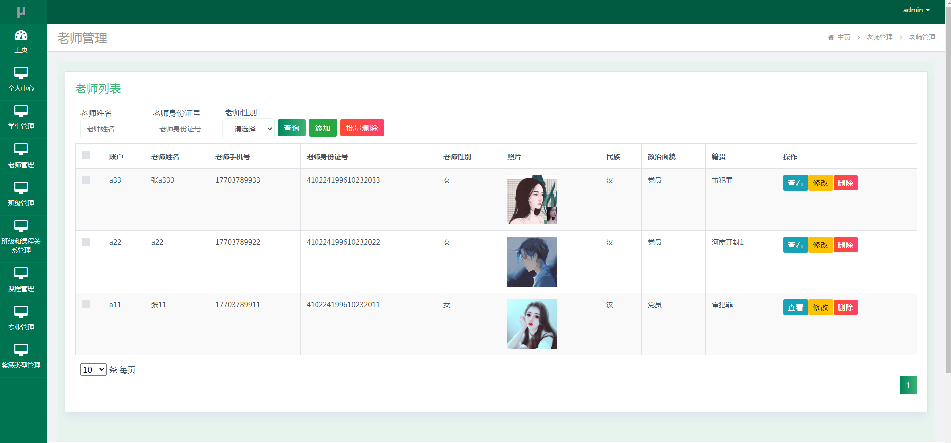
管理员功能介绍
老师管理
管理员管理老师。其运行效果见下图。老师是本系统中的一个角色，其信息需要管理员管理。

Slide 11
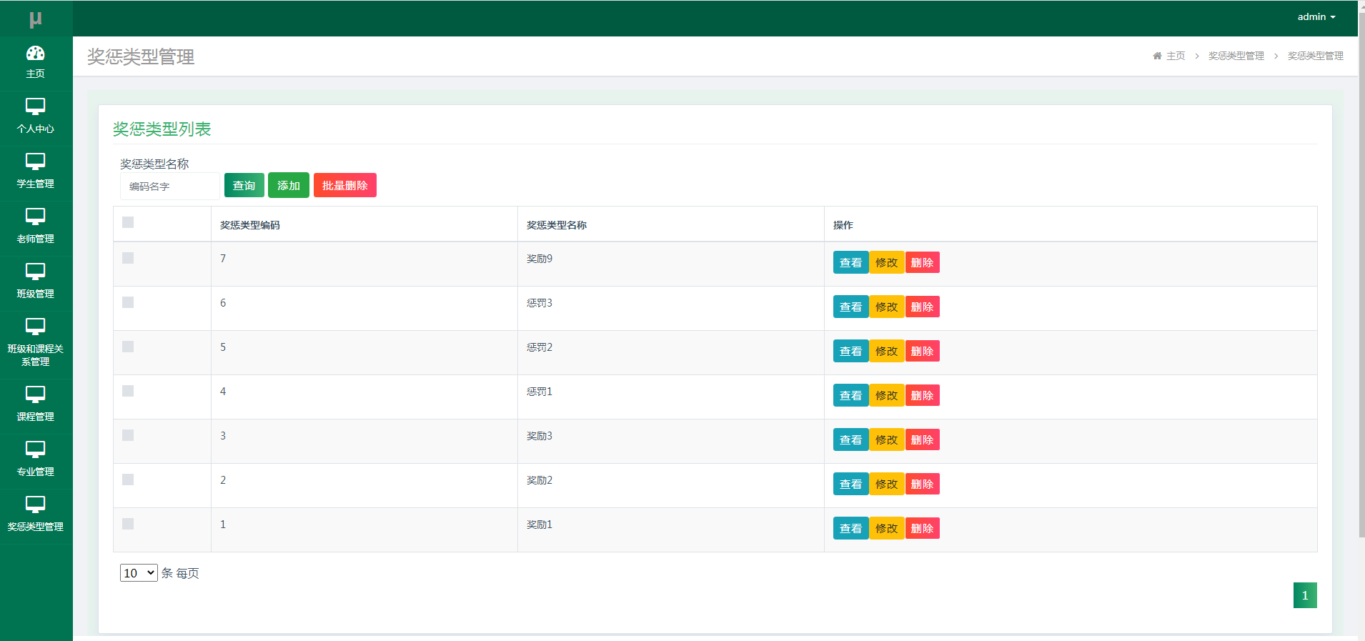
管理员功能介绍
奖惩类型管理
管理员可以管理奖惩类型，其运行效果见下图。管理员修改奖惩类型名称，提交奖惩类型名字获取对应信息。

Slide 12
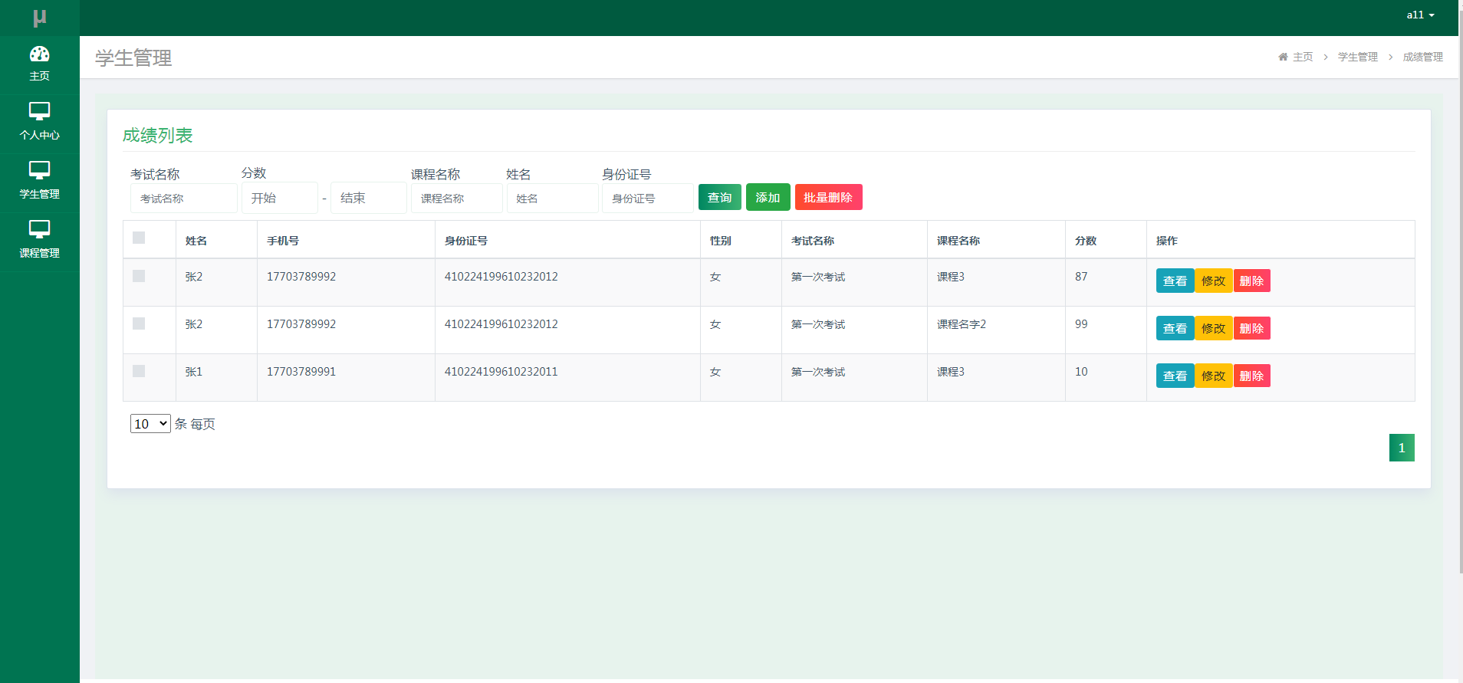
老师功能介绍
成绩管理
老师管理成绩。其运行效果见下图。老师登记各个学生的课程学习分数，可以根据分数段查询学生成绩。

Slide 13
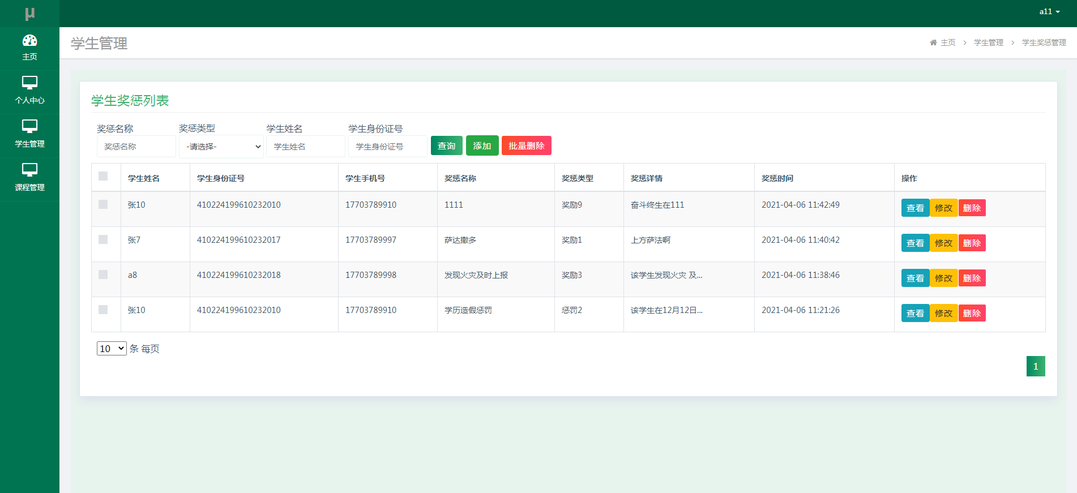
老师功能介绍
学生奖惩管理
老师管理学生奖惩，其运行效果见下图。学生的奖励和惩罚信息需要教师添加和管理。

Slide 14
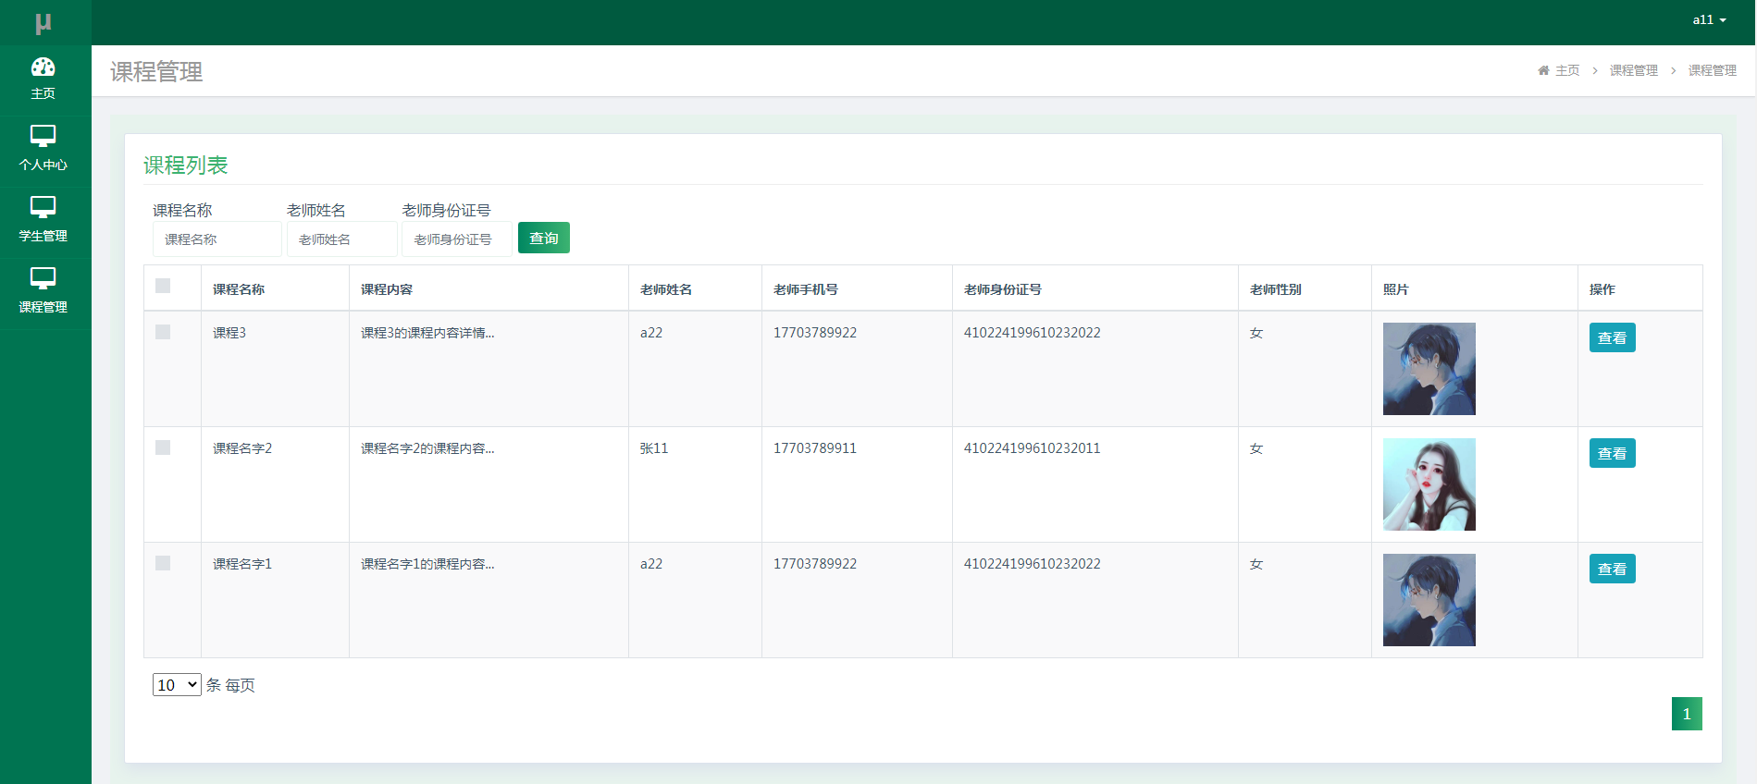
老师功能介绍
课程管理
老师管理课程，其运行效果见下图。老师在当前页面查看课程，也能根据老师姓名查询对应课程信息。

Slide 15
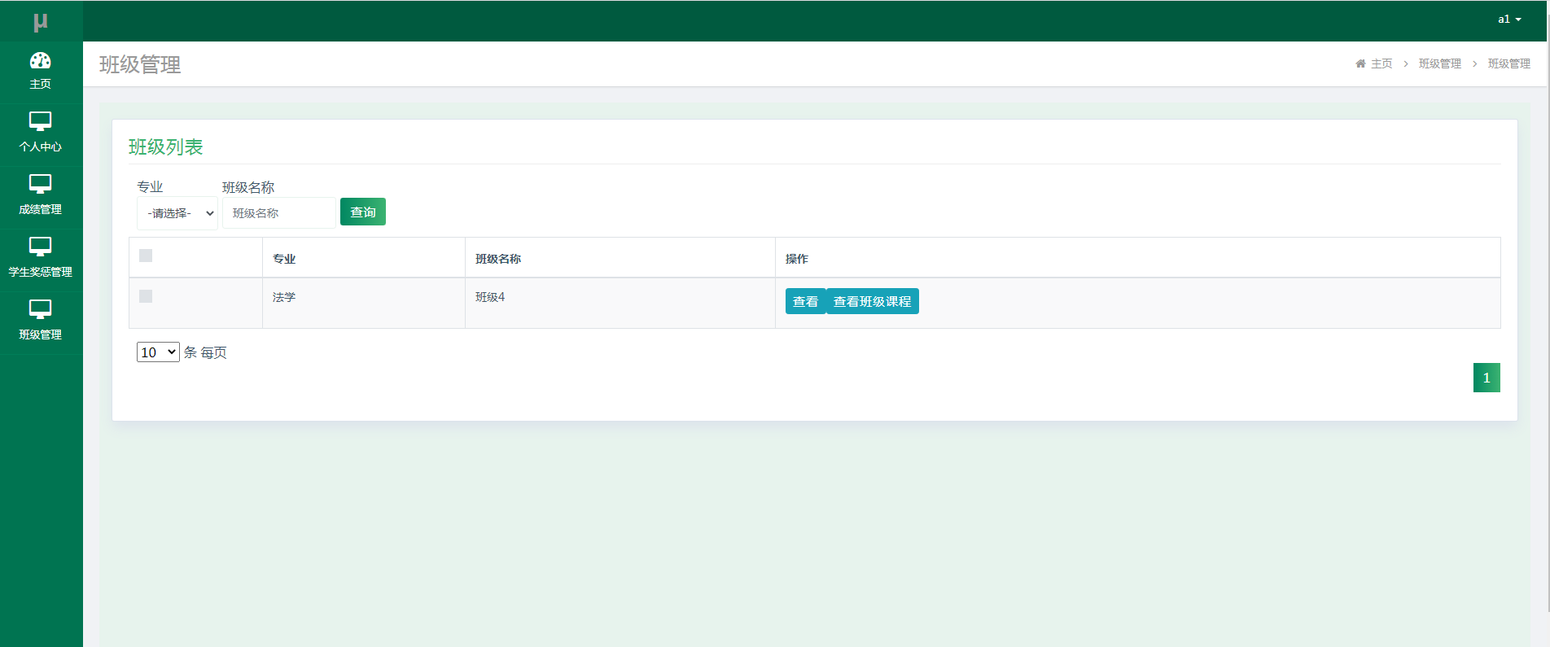
学生功能介绍
班级管理
学生管理班级。其运行效果见下图。学生除了可以查询班级信息之外，还可以查看该班级的课程信息。

Slide 16
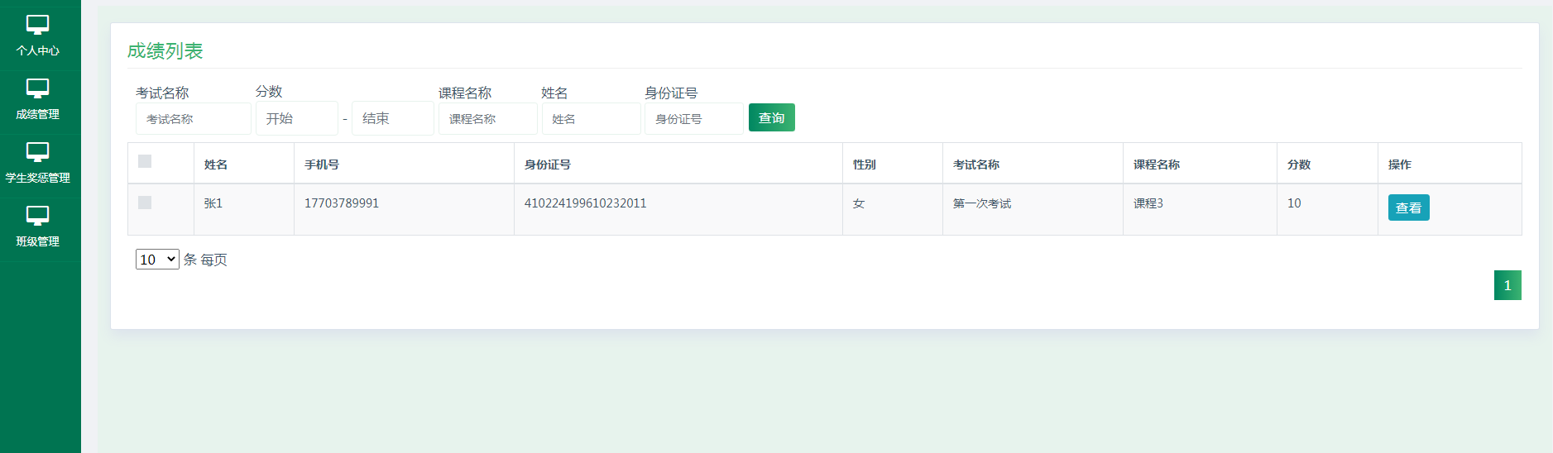
学生功能介绍
查询成绩
学生查询成绩，其运行效果见下图。学生在本人后台就能查询成绩。根据课程名称，或者是分数段信息就能查询成绩。

Slide 17
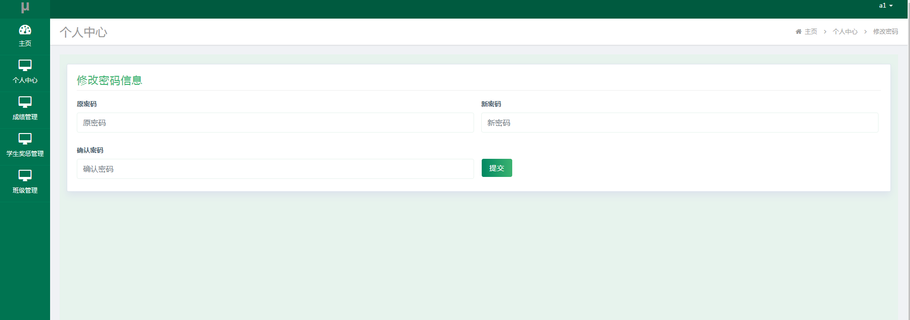
学生功能介绍
修改密码
学生修改密码。其运行效果见下图。学生在本页面设置新密码，密码设置成功之后，需要重新登录。

Slide 18
结论
从系统的角度讲，学生信息管理系统制作中，它的难点在于功能的确定，对系统结构的设计，还有设计性能优良的数据库，以及采用成熟的技术实现系统功能等，这些是我面临的困难。针对这些难点，我采取了一定的措施。在不知道系统的功能时，我在网上寻找了很多相似系统，并把这些系统的大致功能进行了记载，把对本系统有用的功能部分进行了采用，另外，我也从网上获取了大量关于系统设计方面的知识，包括系统模块划分，设计原则，数据库表的设计与创建等知识，也从软件开发类博客中，获取了程序编码的技术知识，包括数据增删改代码模块的编写与使用。在本系统编码完成其对应功能后，我对系统的所有功能进行了耐心的测试，最后发现我开发的系统是合格的，可以进行验收。因为本系统除了具备简洁美观的界面外，在功能上可以满足使用者对于数据操作的需求，并且本系统的功能与系统分析设计的功能保持高度一致，而且系统运行稳定，面对用户的误操作，也建立了报错反馈机制，系统的质量可靠。唯一不足的就是系统数据表的设计在字段考虑上并不全面，为字段匹配的数据类型也不精确，还有系统代码部分，有很多地方还没有进行注释，代码编写不够简洁等。
从文档的角度来讲，在完成学生信息管理系统制作后，对其制作过程需要进行描述，包括如何进行的需求分析，如何完成系统的设计，以及实现的系统功能的运行效果等都要进行描述。这期间我也花费了将近一个月时间来完成，为了达到学院要求的文档排版标准，我也多次在导师建议下，学习办公软件的使用，还有排版技巧。功夫不负有心人，我编写的文档在面临多次编写修改后终于完成了。

Slide 19
致谢
说到毕业设计，心中比较敬重和感恩的人是导师，导师让我明白，知识不足可以通过后期学习进行弥补，他让我看到了希望，虽然我一直怀疑自己不可能独自完成系统开发，但是在得到导师的帮助后，我做了很多改变自己看法的事情。我竟然可以一步步根据开发流程，完成系统的制作，真的很开心，同时也对导师表示感谢！
还有一群最容易被忽视的人们，就是我身边的同学。他们无论是在课堂上还是在课下，始终陪伴着我。也就是无论学习还是生活，我的身边都有他们，所以大家互相帮助是在所难免的，但是因为这样的陪伴，也充实了我的校园生活。要毕业了，我想说，谢谢你们，我的同学们！
那些给我们上课的老师们也是值得感恩的，他们也是我校园生活中不可缺少的一部分，而且也是教会我知识，让我明白许多生活的道理的老师们，他们一直像蜜蜂一样辛勤的工作，不厌其烦的教授一批又一批校园学子。所以他们值得我们尊敬和感谢！
大学校园的环境是最美的，我也很庆幸来到这里上学，感谢我的学校，愿我的母校越来越好！

Slide 20
演示完毕 谢谢大家的观看！

